Slide 1
Виды углов. Измерение углов
Токарева Инна Александровна,
МБОУ гимназия №1,
г. Липецк

Slide 2
На каком из рисунков два луча образуют угол?
Определение. Угол, стороны которого образуют прямую, называют развернутым.

Slide 3
Единица измерения углов
1^{о} – градус – единица измерения углов

Slide 4
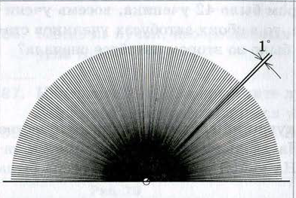
Измерить угол – подсчитать сколько единичных углов в нем помещается.

Slide 5
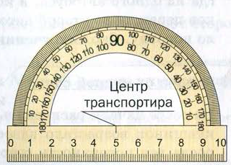
Транспортир

Slide 6
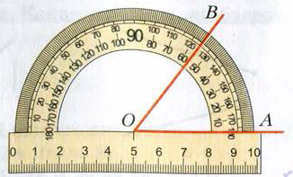
Учимся измерять угол с помощью транспортира

Slide 7
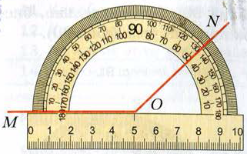
Учимся измерять угол с помощью транспортира

Slide 8
Практическая работа
Построить произвольный угол.
Назвать его.
Измерить градусную меру угла с помощью транспортира.
Записать в тетрадь результат.

Slide 9
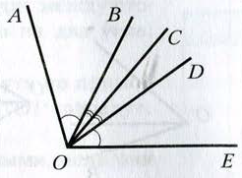
Равные углы
Равные углы имеют равные градусные меры
∠АОВ = ∠DOE
∠BOC = ∠COD

Slide 10
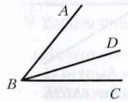
Свойство величина угла

Slide 11
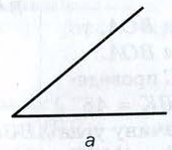
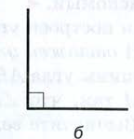
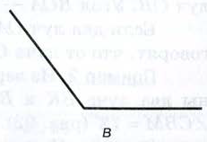
Виды углов
Острый угол
Прямоугольный угол
Тупоугольный угол

Slide 12
Виды углов. Измерение углов

